Slide 1
Подробное объяснение технологии виртуальной памяти
2024
Репортер：Лю Сяо

Slide 2
Содержание
01
Обзор виртуальной памяти
02
Как работает
03
Преимущества и недостатки
04
Алгоритм замены страниц
05
Сценарии применения
06
Заключение

Slide 3
Обзор виртуальной памяти
PART 01

Slide 4
функция виртуальной памяти
01
02
03
Улучшение использования памяти
Безопасность изоляции данных
Поддерживает многозадачность
Позволяет запускать несколько программ, не беспокоясь об ограничениях памяти.
Независимое виртуальное адресное пространство для обеспечения безопасности технологических данных.
Позволяет системе запускать несколько программ без предварительного выделения памяти.

Slide 5
Как работает виртуальная память
PART 02

Slide 6
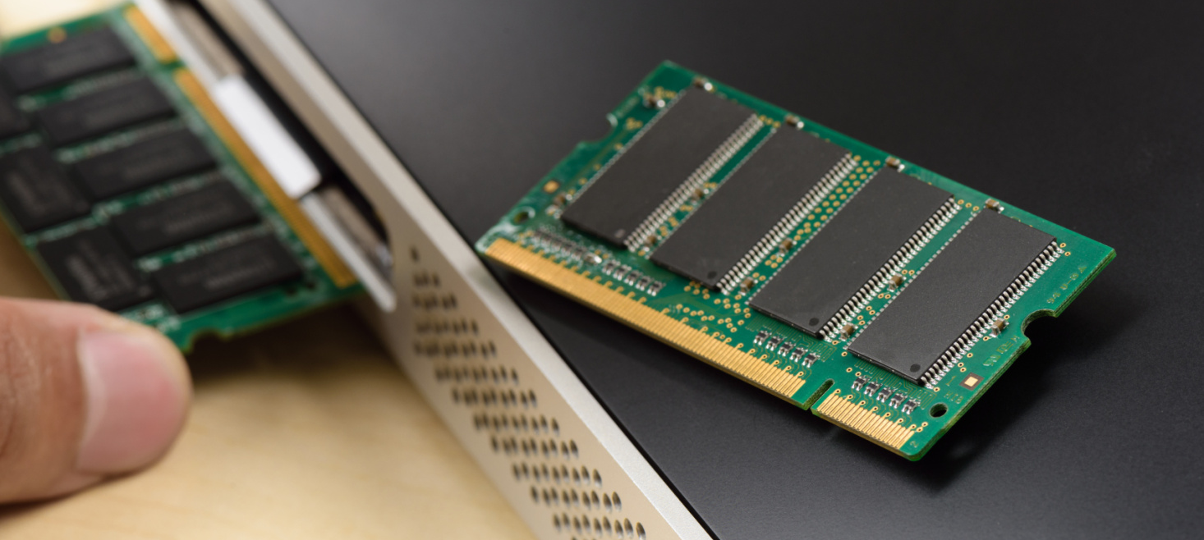



Страницы и механизм подкачки
размер страницы
Определение страницы
Пейджинговый механизм
Общий размер страницы — 4 КБ.
Среда выполнения загружает в физическую память только необходимые страницы.
Память разделена на блоки фиксированного размера.

Slide 7
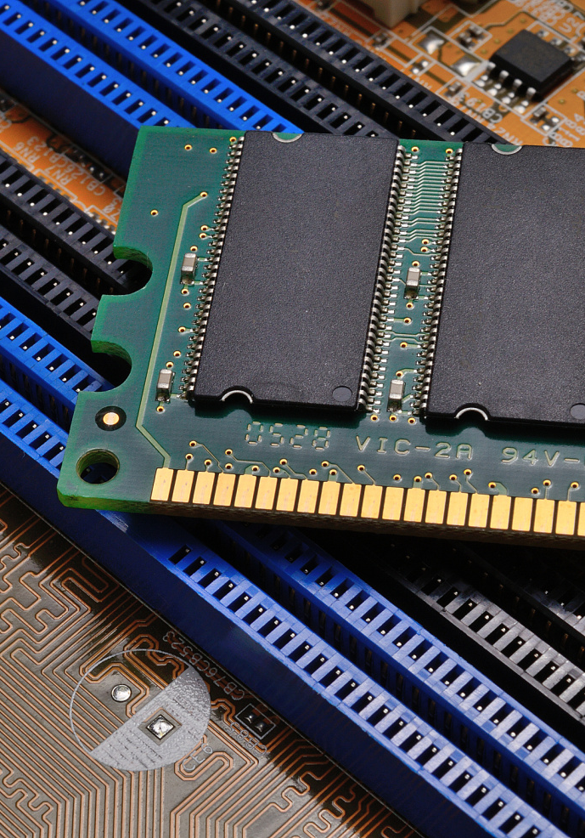
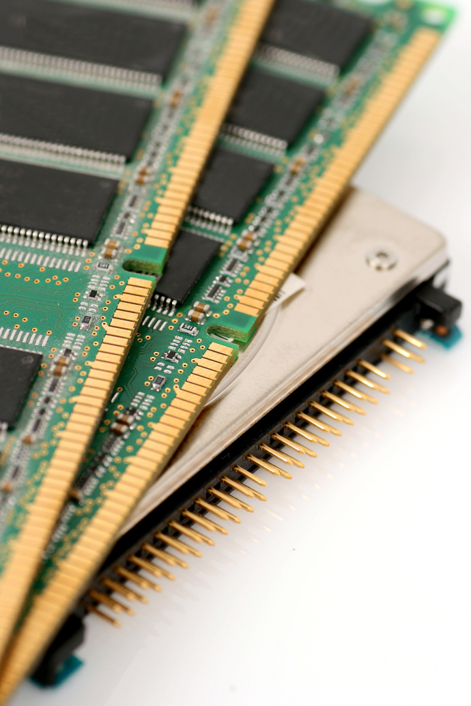
Таблица страниц и взаимосвязь сопоставления
02
Отображение отношений
Операционная система ищет фактический адрес страницы через таблицу страниц.
01
Функция
Сопоставление виртуальной и физической памяти хранилища

Slide 8
Преимущества и недостатки виртуальной памяти
PART 03

Slide 9
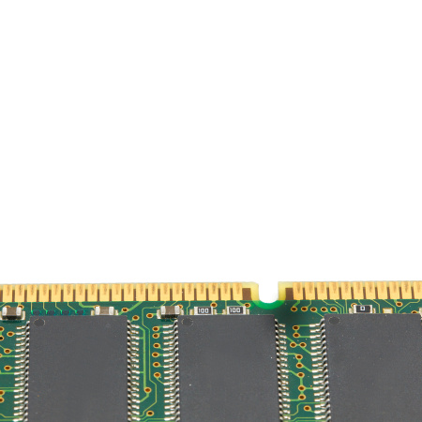


Обзор преимуществ
Улучшение использования памяти
Позволяет запускать несколько программ, не беспокоясь о физической памяти.
01
Изоляция и безопасность данных
Независимое виртуальное адресное пространство для повышения безопасности.
Многозадачность
02
Поддерживает многозадачные системы без предварительного выделения больших объемов физической памяти.
03

Slide 10
Анализ недостатков
01
02
03
Влияние
на производительность
Дополнительные затраты на хранение
Накладные расходы на прерывание ошибки страницы
Частая смена страниц приводит к снижению производительности
Требуется дополнительное дисковое пространство для хранения данных страницы.
Каждое прерывание страничного отказа вызывает прерывание ЦП, что приводит к дополнительным издержкам.

Slide 11
Алгоритм замены страниц
PART 04

Slide 12



Алгоритм ФИФО
Определение алгоритма FIFO
Функции
Применимые сценарии
Просто реализовать, но можно заменить часто используемые страницы.
Первой будет заменена самая ранняя загруженная страница.
Подходит для простых и менее предсказуемых сценариев.

Slide 13

Алгоритм LRU
Определение алгоритма LRU
Замените наименее использованные страницы.
Преимущества
Улучшите использование памяти и уменьшите количество прерываний из-за ошибок страниц.
Применимые сценарии
Подходит для сценариев, в которых шаблоны доступа к страницам часто меняются.

Slide 14



Алгоритм LFU
01
02
03
Определение алгоритма LFU
Функции
Применимые сценарии
Минимальное использование выгруженных страниц
Баланс производительности и эффективности в зависимости от частоты использования
Подходит для сценариев, в которых частота доступа к страницам сильно различается.

Slide 15
Сценарии применения виртуальной памяти
PART 05

Slide 16



Обработка больших данных
01
Обработка данных за пределами физической памяти
Например, крупномасштабный рендеринг изображений, машинное обучение
02
Повышение эффективности использования памяти
03
Расширьте возможности многозадачности системы
Разрешите запуск нескольких программ одновременно для повышения эффективности.
Расширьте объем физической памяти и улучшите многозадачность

Slide 17
Заключение
PART 06

Slide 18
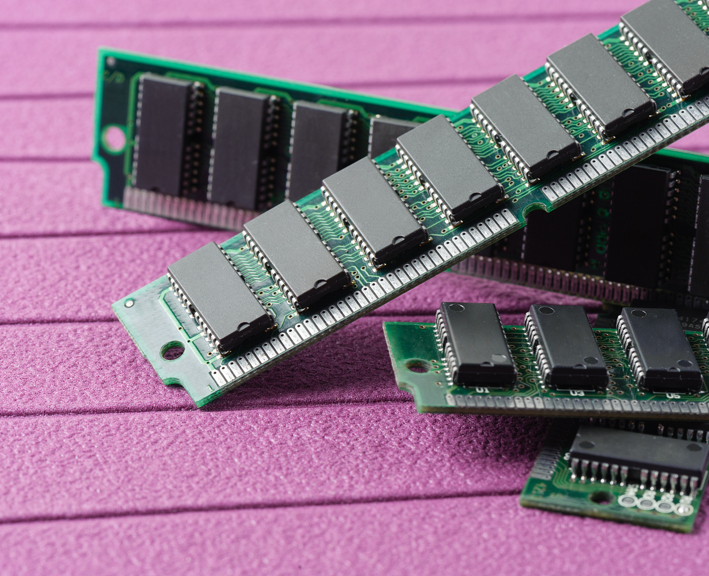
Важность виртуальной памяти
01
Расширьте объем физической памяти
Улучшите многозадачность системы с помощью дискового хранилища.
02
Улучшение использования памяти
Для запуска программы необходимо загрузить только часть страницы.
03
Изоляция и безопасность данных
Независимое виртуальное адресное пространство для обеспечения безопасности технологических данных.

Slide 19
спасибо за просмотр
Репортер ：Лю Сяо

